Slide 1

PERANCANGAN SISTEM INFORMASI PEMESANAN PRODUK KONVEKSI TINGKIR SALATIGA BERBASIS WEB
Mar’atus Sholikha
02041911022
D3 Manajemen Informatika
UNIVERSITAS NASIONAL PASIM BANDUNG
2022

Slide 2
CLOTHES
PERSADA KONVEKSI
SALATIGA
www.persadakonveksi.com

Slide 3
POINT PRESENTASI
Identifikasi Masalah
Maksud & Tujuan Penelitian
Latar Belakang
01
02
03
Bisnis Proses
Batasan Masalah
Model Proses
04
05
06

Slide 4
POINT PRESENTASI
Metode Pembangunan Sistem
Sistem yang Dibangun
Sistem Berjalan
07
08
09
Demo Aplikasi
Kesimpulan
Saran
10
11
12

Slide 5

Latar Belakang
Proses pendataan pemesanan dari pelanggan masih dilakukan secara manual
Notes:
Seiring dengan perkembangan zaman, kemajuan teknologi informasi juga semakin pesat dari masa ke masa, begitupun dengan persaingan dalam dunia bisnis yang semakin ketat, para pelaku usaha dan bisnis dituntut untuk dapat menerapkan teknologi pada zaman sekarang untuk kemajuan bisnis mereka. Salah satunya dalam pemesanan dan pendataan pemesanan Persada Konveksi yang dapat diakses melalui website.
Permasalahan yang terjadi adalah kecepatan dan ketepatan dalam pelayanan pendataan pemesanan secara manual tentu kurang dapat diandalkan , apalagi jika pesanan semakin padat.

Slide 6
Identifikasi Masalah
01
02
03
Bagaimana merancang sistem informasi yang dapat melakukan proses pemesanan produk pada Persada Konveksi berbasis web dengan menggunakan bahasa pemrograman java dan menggunakan framework spring-boot
Bagaimana merancang sistem informasi untuk mempermudah pengelolaan data pemesanan, data produk, data transaksi dan data penjualan
Bagaimana memperluas jangkauan pemasaran produk Persada Konveksi

Slide 7

Maksud Penelitian
Maksud dari penelitian ini adalah membangun sebuah sistem informasi pemesanan produk pada Persada Konveksi berbasis web sehingga dapat mempermudah pekerja konveksi dalam melayani pemesanan dari customer.

Slide 8
Tujuan Penelitian
Membangun sistem informasi yang dapat melayani proses pemesanan peroduk Persada Konveksi
Membangun sistem informasi untuk memperluas jangkauan pemasaran produk Persada Konveksi
2
1
Membangun sistem informasi untuk memudahkan pekerja konveksi mengelola data pemesanan, data produk, data transaksi, dan data penjualan
3

Slide 9
Batasan Masalah
Program yang dirancang dapat mengelola data produk, data pemesanan, data transaksi dan memberikan infromasi penjualan
Sistem dibangun menggunakan Bahasa Pemrograman Java dengan framework Spring-Boot dan DBMS SQLyog
2
1
Pesanan mulai diproduksi dan akan dikonfirmasi oleh admin jika cutomer telah melakukan pembayaran minimal sebesar 30% dari keseluruhan total biaya
3
Notes:
3. Aplikasi yang dibangun mempunyai 2 user yaitu Pelanggan dan Admin/Pegawai Konveksi

Slide 10
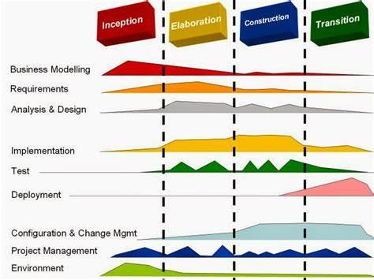
Model Proses
Relational Unified Process (RUP)
1. Inception
Ruang Lingkup dan Pengumpulan Data
2. Elaboration
Permodelan & Analisis Sistem
3. Construction
PERSADA K
Koding & Implementasi
4. Transition
Testing & Pelatihan User
Notes:
RUP: pendekatan pengembangan perangkat lunak yang dilakukan berulang ulang, focus pada arsitektur, dan lebih diarahkan berdasarkan penggunaan kasus
Inception : tahap yang berfokus pada pemodelan bisnis serta mendefinisikan kebutuhan akan sistem yang dibuat
Elaboration : focus pada perencanaan arsitektur sistem dan mendeteksi resiko yang mungkin terjadi pada arsitektur yang dibuat.
Construction : focus pada pengembangan sistem dan pengimplementasian sistem yang berfokus pada kode program
Transition : focus pada deployment atau instalasi sistem agar dapat dimengerti user

Slide 11
Metode Pembangunan Sistem
Untuk menggambarkan hasil analisis dengan pendekatan objek ini, penulis menggunakan UML yang dapat digambarkan dengan bentuk:
Use Case Diagram
Sequence Diagram
Activity Diagram
Class Diagram
Dalam mengembangkan sistem informasi berorientasi objek, dapat menggunakan UML (Unified Modeling Language) yaitu Bahasa permodelan untuk perangkat lunak atau sistem yang berorientasi objek. UML menggunakan seperangkat symbol untuk mewakili secara grafis berbagai komponen dan hubungan dalam suatu sistem
PERSADA K
Notes:
Use : pemodelan untuk melakukan behavior pada sistem informasi yang akan dibuat
Seque: menggambarkan kelakuan objek pada use case dengan mendiskripsikan waktu hidup dan message yang dikirimkan dan diterima antar objek
Activity : diagram yang berbentuk alir kerja yang berisi aktivitas dan tindakan
Class: diagram yang menggambarkan struktur sistem dari segi pendefinisian kelas kelas yang akan dibuat untuk membangun sistem

Slide 12
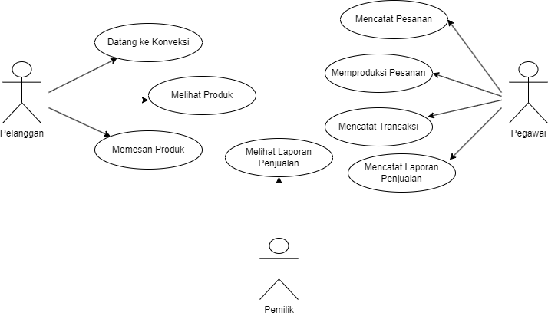
Sistem yang Berjalan

Slide 13
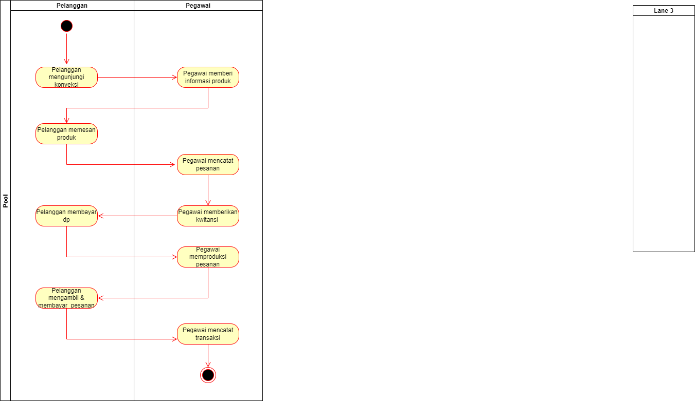
Bisnis Proses

Slide 14
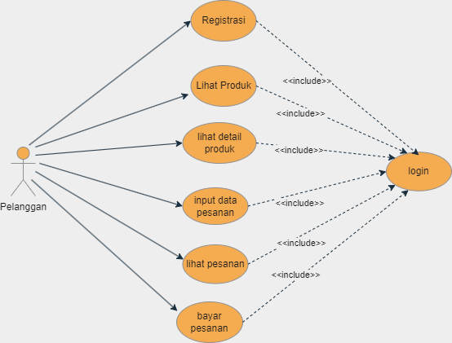
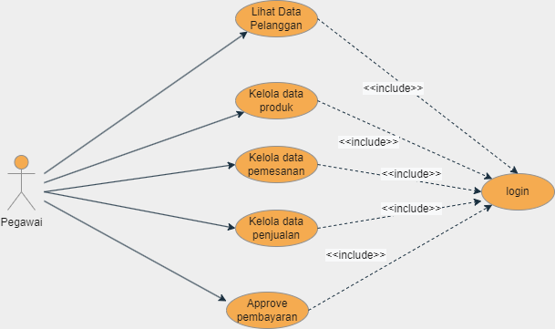
Sistem yang Dibangun

Slide 15
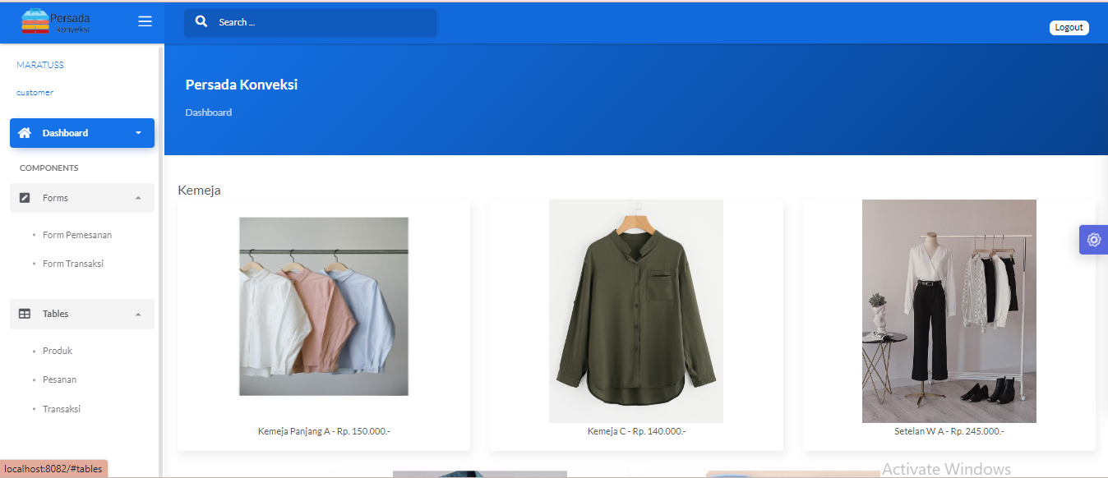
DEMO APLIKASI

Slide 16
Kesimpulan
Dapat membantu pelanggan dalam mengakses informasi mengenai produk yang dijual dan melakukan pemesanan produk
diharapkan website ini menjadi media alternative untuk membantu mengoptimalkan pengelolaan data pemesanan, data produk, data transaksi, dan data penjualan
memperluas jangkauan pemasaran dan penjualan produk

Slide 17
Saran
Diharapkan sistem yang telah dibuat ini dapat dikembangkan menjadi mobile di masa yang akan datang
Diharapkan sistem ini dapat dikembangkan dengan mengoptimalkan fitur-fitur yang sudah ada seperti memberikan laporan penjualan yang lebih detail
Diharapkan sistem ini dapat dikembangkan dengan menambahkan fitur upload foto produk berdasarkan permintaan pelanggan pada saat melakukan pemesanan

Slide 18

Thank you!
For your attention.

